Slide 1
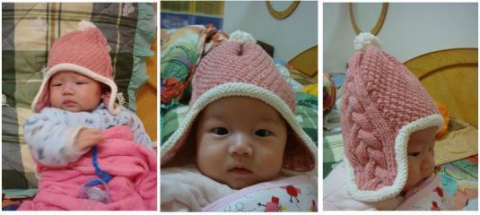

最可愛的妹ㄚ！

Slide 2
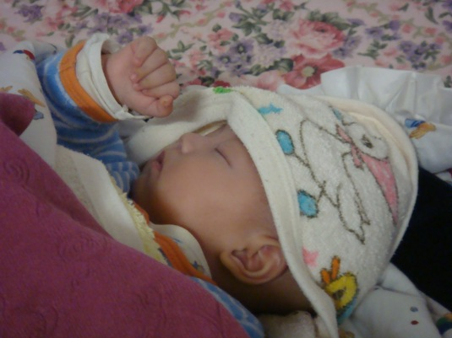
我愛睡覺~

Slide 3
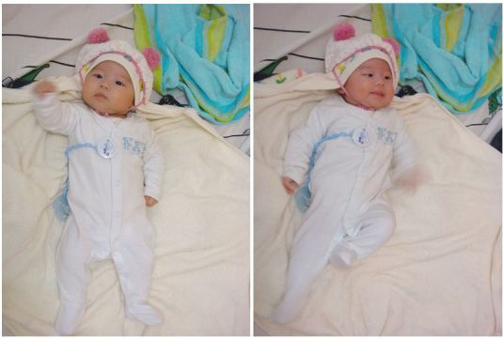
我會做~
小飛俠

Slide 4
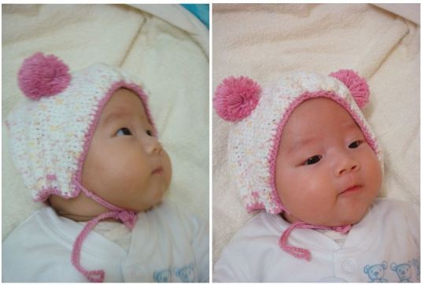
這就是我~

